Slide 1
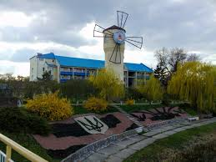
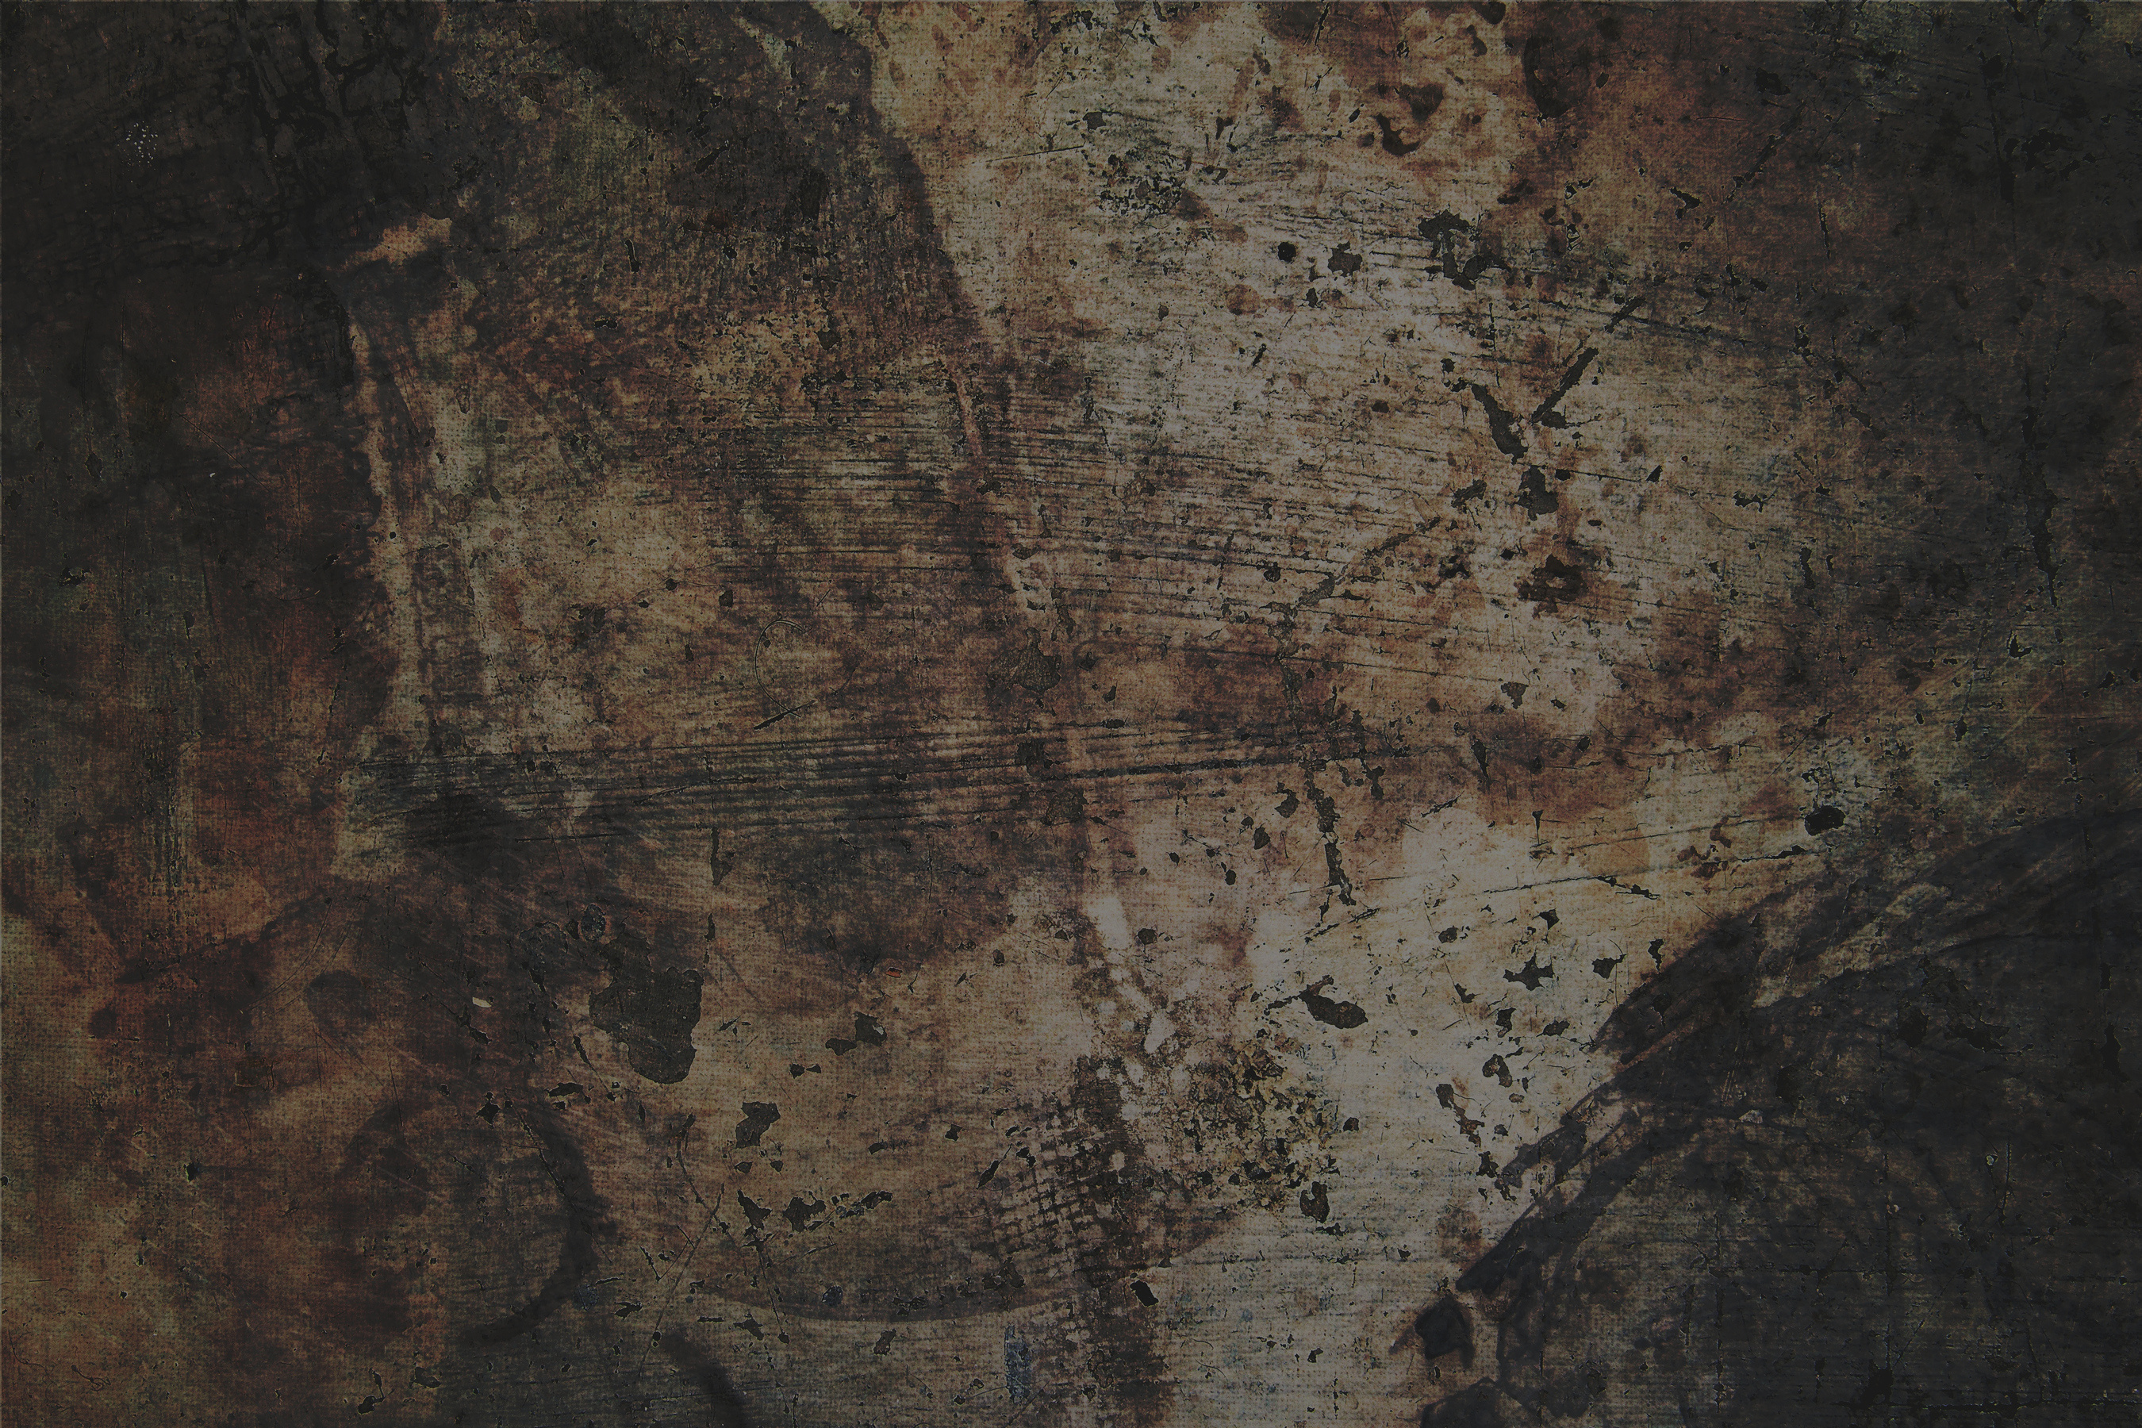
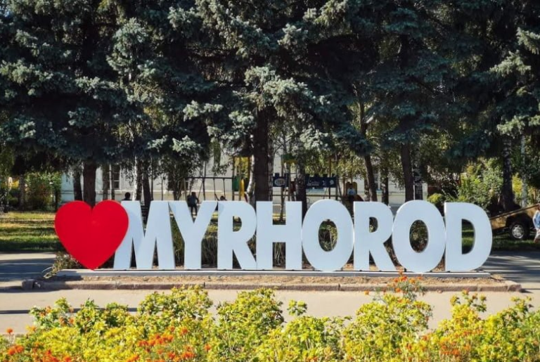
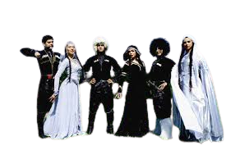
Роботу виконала: Литвишко Анна, учениця 8 класу ОЗО "Миргородський ліцей ім. І. А. Зубковського Миргородської міської ради Полтавської області", вихованка гуртка Миргородської філії КЗ “Полтавська обласна Мала академія наук учнівської молоді”
Науковий керівник: Багатиренко Олена, вчителька історії ОЗО “Миргородський ліцей імені І. А. Зубковського Миргородської міської ради Полтавської області”, керівник гуртка Миргородської філії КЗ “Полтавська обласна Мала академія наук учнівської молоді”
МИРГОРОД
ІЗ ГРУЗИНСЬКИМ АКЦЕНТОМ: ІСТОРІЯ СПІЛЬНОГО ЖИТТЯ ТА ТРАДИЦІЙ
Фото з вільного доступу мережі “Інтернет”

Slide 2
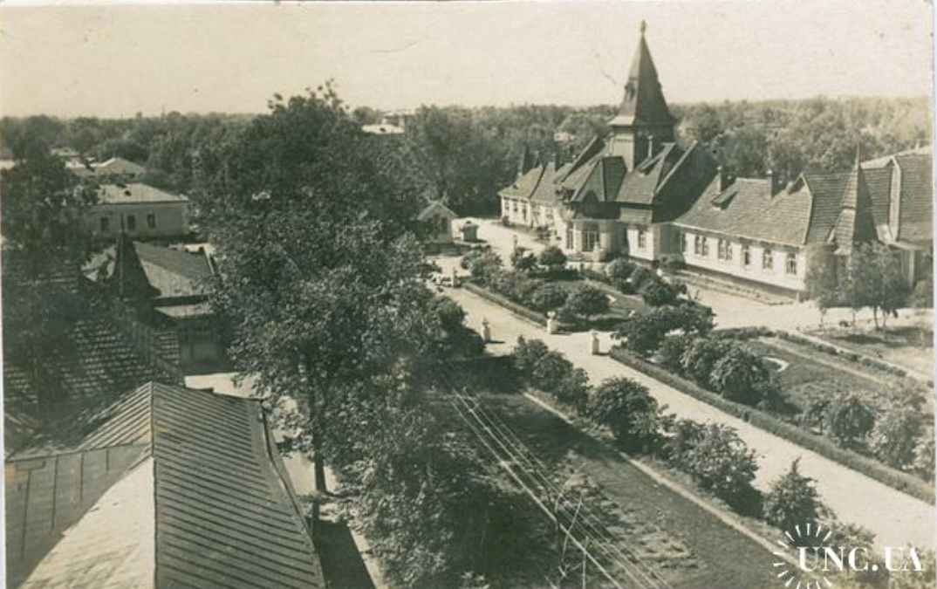
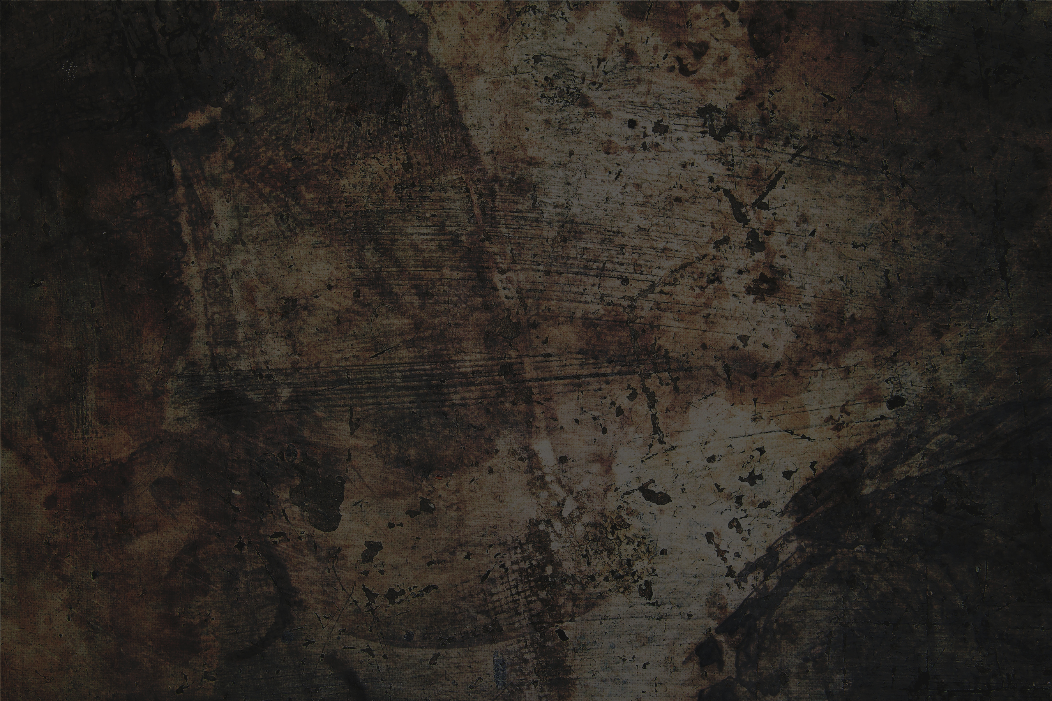

МЕТА
Вивчити причини появи грузинів у Миргороді, особливості їх традицій та культури, напрямки взаємодії миргородців та представників грузинської громади
Стародавній Миргород приблизно в першій половині 20 століття

Slide 3
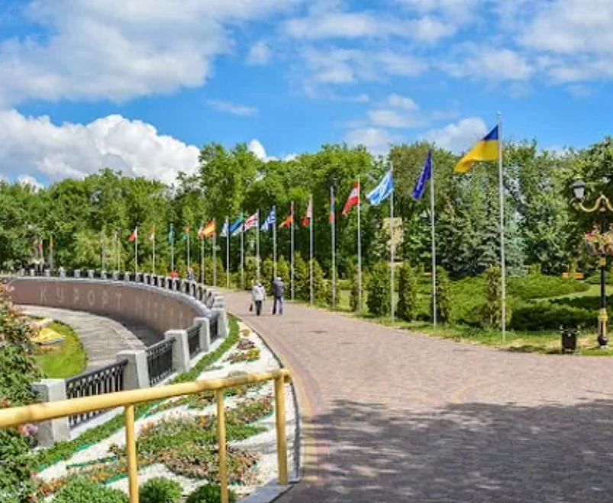
У Миргороді поєднуються культури, традиції та звичаї різних національностей, які впливають одна на одну. Це робить життя міста більш різноманітним і цікавим. Вивчення цієї теми допомагає краще розуміти інших людей, поважати їхню культуру та зберігати спільні цінності.
Практичне значення: результати даної роботи можна використовувати для створення нових екскурсійних маршрутів або організації культурних заходів (наприклад, «Грузинські стежки Миргорода»), що сприятиме популяризації міста та зміцненню міжнародних зв'язків.
Територія курорту у Миргороді
Актуальність теми

Slide 4
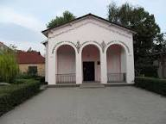
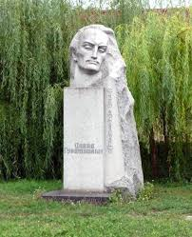
1.Дізнатися про появу та особливості проживання грузинів у місті Миргород.
2.Вивчити основні традиції, звичаї представників грузинської спільноти, які стали відомими та популярними серед мешканців Миргорода.
3. Дослідити особливості взаємного впливу культур різних національностей, які проживають у місті Миргород.
4. Провести інтерв’ю з директоркою Миргородський літературно-меморіальний музей Давида Гурамішвілі та опитування місцевих жителів щодо їхнього сприйняття грузинського впливу.
5.Підтвердити тезу про необхідність і важливість поваги до культурного різноманіття.
Миргородський літературно-меморіальний музей Давида Гурамішвілі
Завдання дослідження:

Slide 5
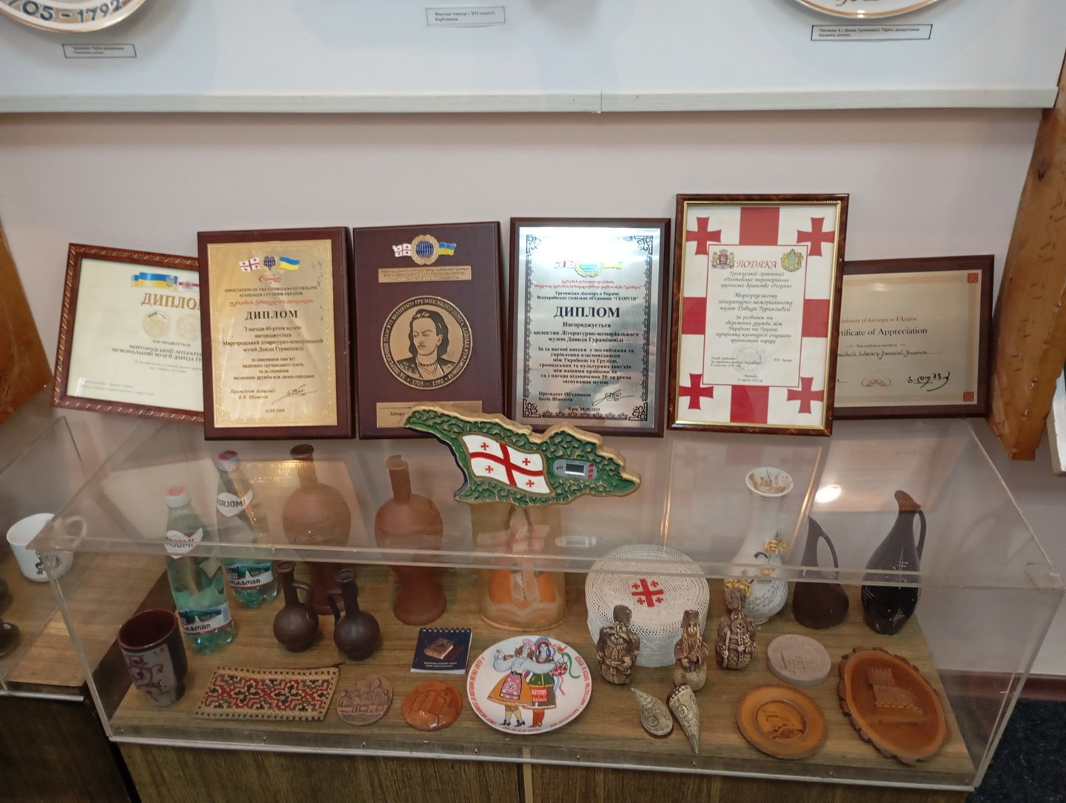
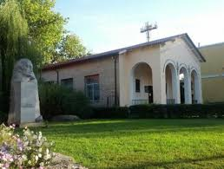
Предмет дослідження
Культурне середовище міста Миргород та національні громади, що в ньому проживають
Фото з архіву автора
Об’єкт дослідження
Особливості розвитку грузинської культури в місті Миргород, зокрема діяльність музею Давида Гурамішвілі, а також взаємодія грузинської та української культур і їхній вплив на формування культурної спадщини міста
Миргородський літературно-меморіальний музей Давида Гурамішвілі

Slide 6
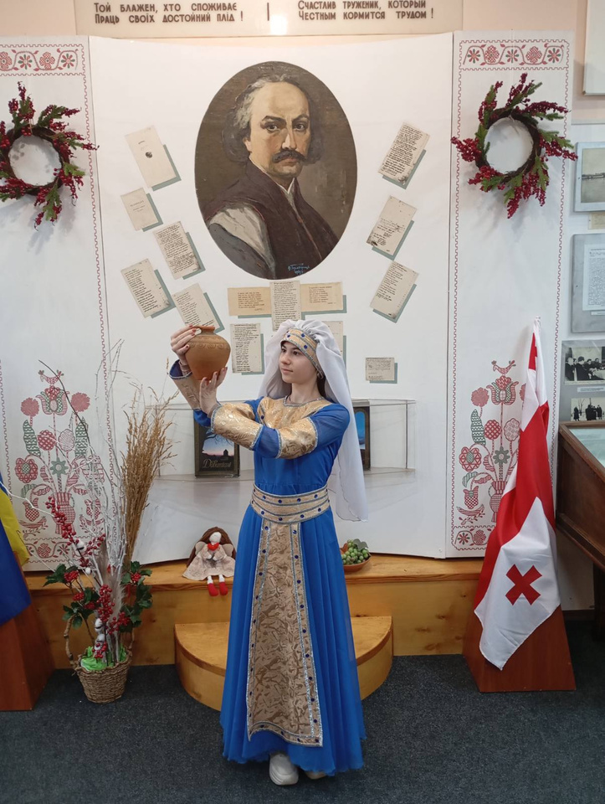
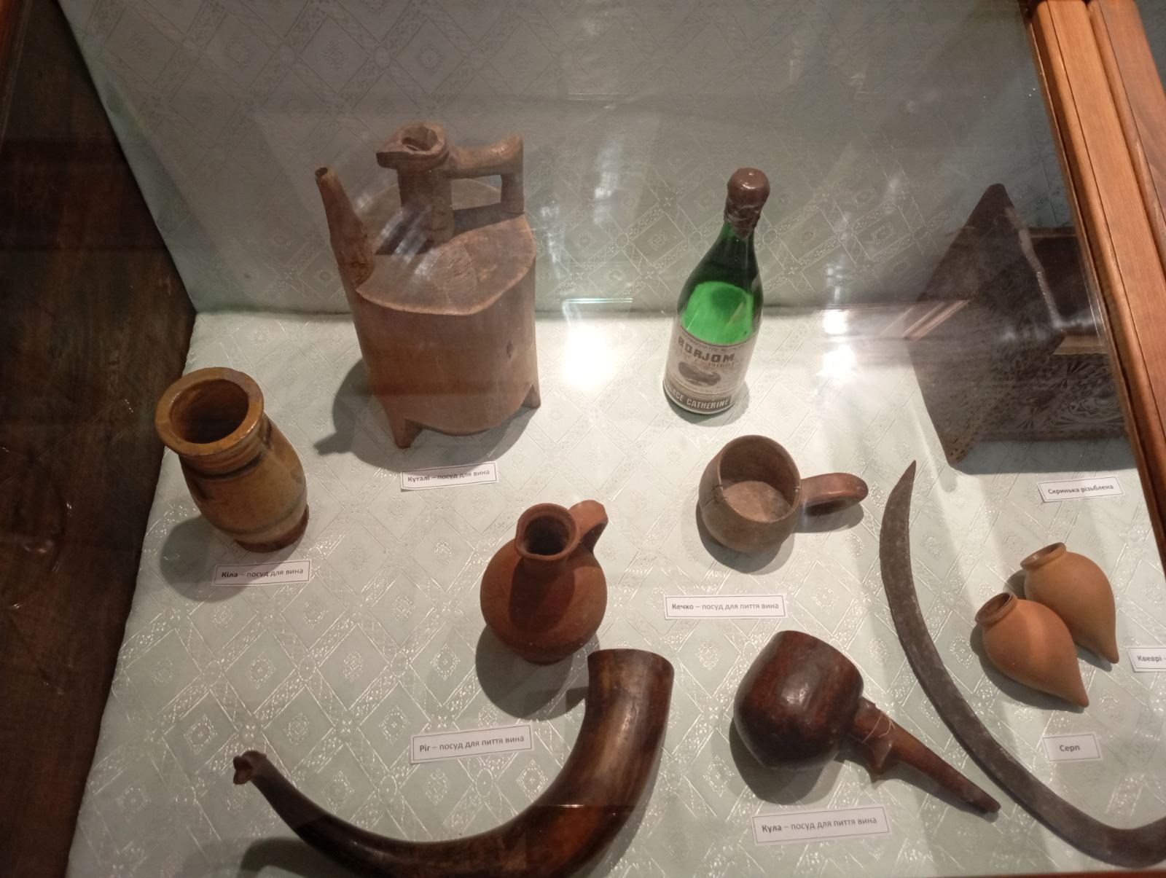
Фото з архіву автора
Фото з архіву автора
Поява та проживання грузинів у місті Миргород
Через політичну нестабільність у власній країні грузини шукали прихистку закордоном. Так багато з них опинились на сучасних українських землях, зокрема і на територіях Полтавського, Миргородського, Лубенського і Прилуцького полків. Серед емігрантів було мало жінок і через певний час грузинські родини стали змішаними, і поступово почався процес асиміляції. Грузини, які опинились на українських землях, були вихідцями з давніх і відомих родів. У XVIII ст. в Росії та Україні зосереджувалась значна група грузинської творчої інтелігенції, яка займалася науковою та літературною працею. Серед них була такіа відома постать, як Давтд Гурамішвілі з його унікальною збіркою «Давитіані» , що її випадково випустив з рук царевич Міріан. Останній прямо від автора отримав її в ставці фельдмаршала Потьомкіна в Кременчуці, де перебував з дипломатичною місією.

Slide 7
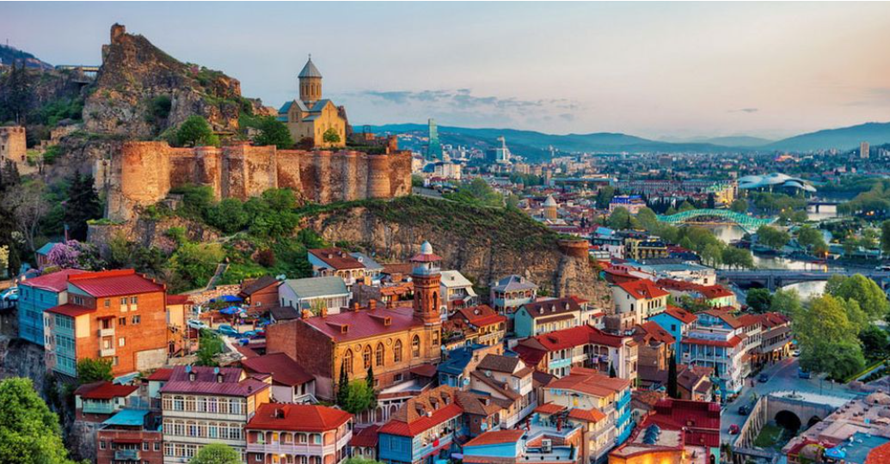
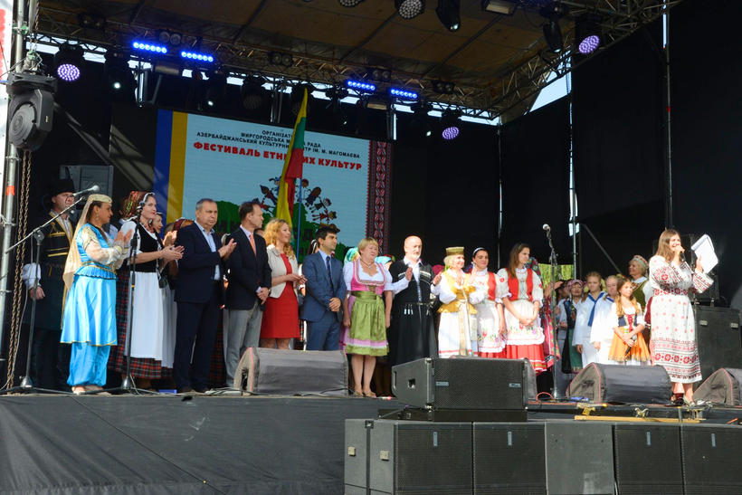
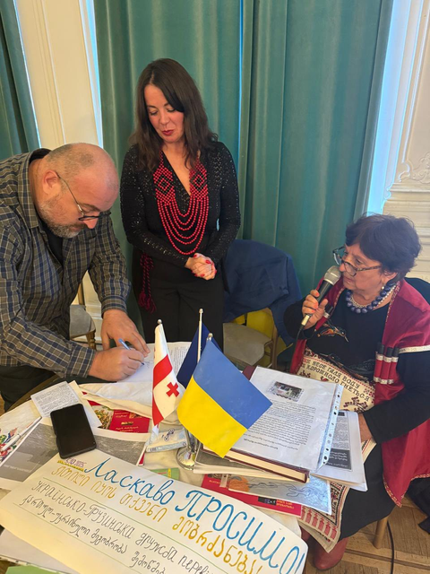
Звичаї та традиції грузинів
1. Гостинність
У Грузії гостинність — одна з найдавніших і найважливіших традицій. Гість вважається даром від Бога, отож грузини, які живуть у Миргороді відомі своєю гостинністю, вони завжди радо вітають гостей у своєму домі.
2. Виноробство та культ вина
Виноробство — багатовікова традиція, яка відображена в мистецтві, обрядах і навіть святкуваннях. Грузини-підприємці продають досить популярну серед миргородців і госте міста продукцію - вина власного виробництва.
3. Супра (традиційний банкет)
Це велике застілля з тостами, піснями та національними стравами, яке об’єднує родину й друзів. У місті велика кількість ресторанів та кафе пропонує страви традиційної грузинської кухні (хінкалі, шашлик, хачапурі), які користуються попитом серед містян.
4. Народні танці та музика
Традиційні танці символізують силу, витривалість і грацію, а музика створює святкову атмосферу. У місті часто відбуваються фестивалі, ярмарки, де представники грузинської спільноти є активними учасниками, вони представляють пісні, танці та традиційні обряди.
Фестиваль національних меншин у м. Моргород 23.09.2019
Візит директорки Музею Д. Гурамішвілі в Тбілісі для підписанням Меморандуму про співпрацю, культурні та творчі шляхи Грузії та України.

Slide 8
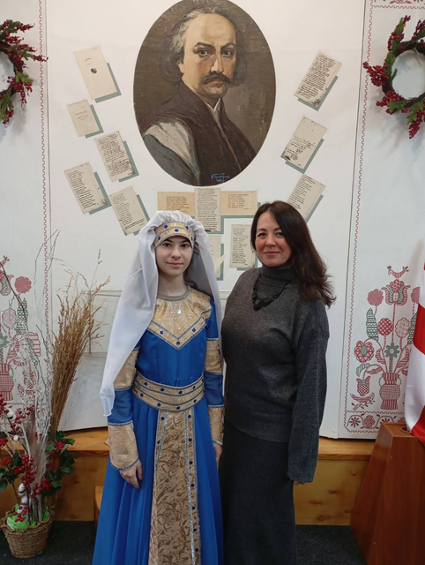
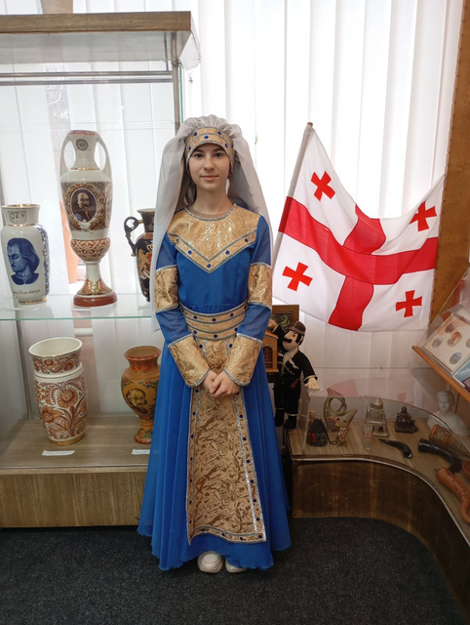
Літературно-меморіальний музей Давида Гурамішвілі
  Музей було відкрито 12 травня 1969 р. під час проведення декади грузинської літератури і мистецтва в Україні.
  У створенні музею допомагали працівники Київського державного музею імені Т. Г. Шевченка, Київського державного музею українського мистецтва, Полтавського краєзнавчого музею, музею Грузії імені С. Н. Джанашіа, Тбіліської академії мистецтв, кіностудії “Грузія-фільм”.
Фото з архіву автора
Після створення музею Давида Гурамішвілі остаточно оформились основні
напрямки українсько-грузинських контактів:
  допомога грузинських друзів у формуванні та поповненні експозиції і фондів музею;
  зв'язки літературно-меморіального музею з різними музеями Грузії;
  численні спільні масові заходи, приїзди грузинських гостей до музею та поїздки працівників музею у Грузію;
  зв'язки музею з нащадками Давида Гурамішвілі та з тими грузинськими родинами, що проживають на Миргородщині, з екіпажем танкера «Давид Гурамішвілі»
Масові заходи музею Давида Гурамішвілі були найрізноманітнішими. Це і зустрічі з творчими людьми: письменниками та поетами, артистами, ходижніми колективами. Наприклад, в музей неодноразово приїздив грузинський письменник Нодар Хундадзе. Також зустрічі з народними артистами ГРСР, з викладачами та студентами різних вищих навчальних закладів Грузії, зустрічі з вчителями та учнями грузинських шкіл. Неабиякий слід в історії музею залишила зустріч з нащадком Давида Гурамішвілі - Ельзою Шалвівною Гурамішвілі.
Сьогодні музей пропонує цікаві екскурсії, майстер класи для дітей та дорослих, на його базі працює артцентр"Гамарджоба", де постійно проводять різноманітні освітні та творчі заходи.

Slide 9
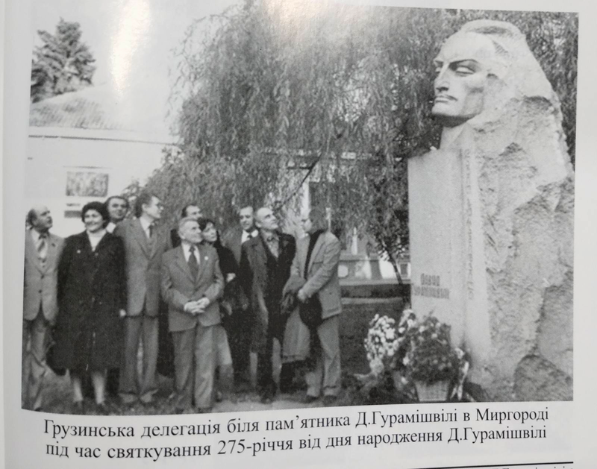
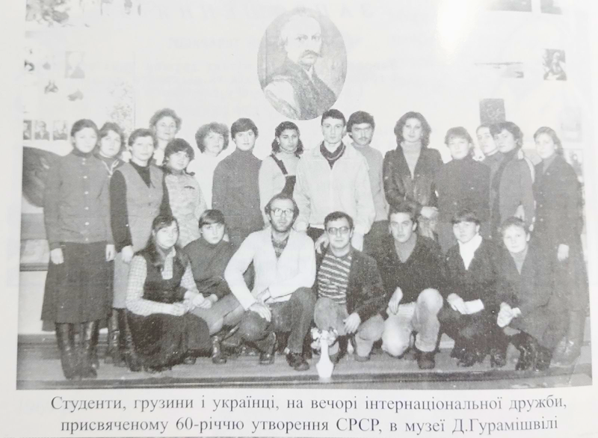
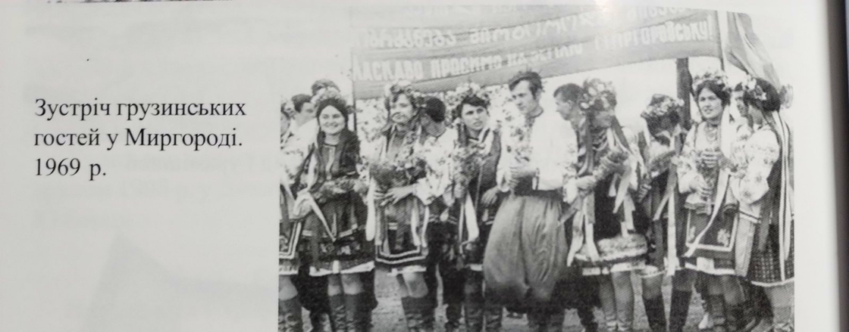
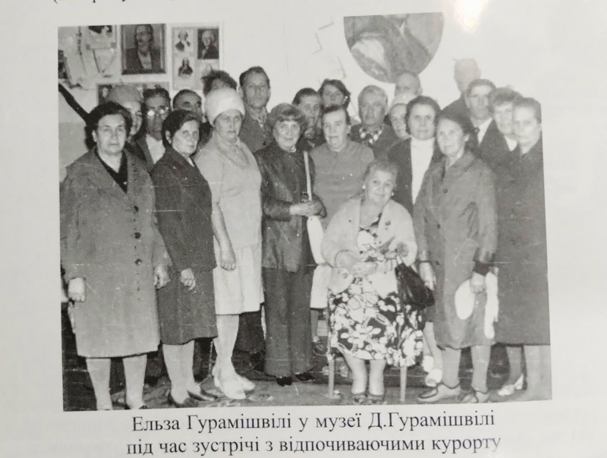
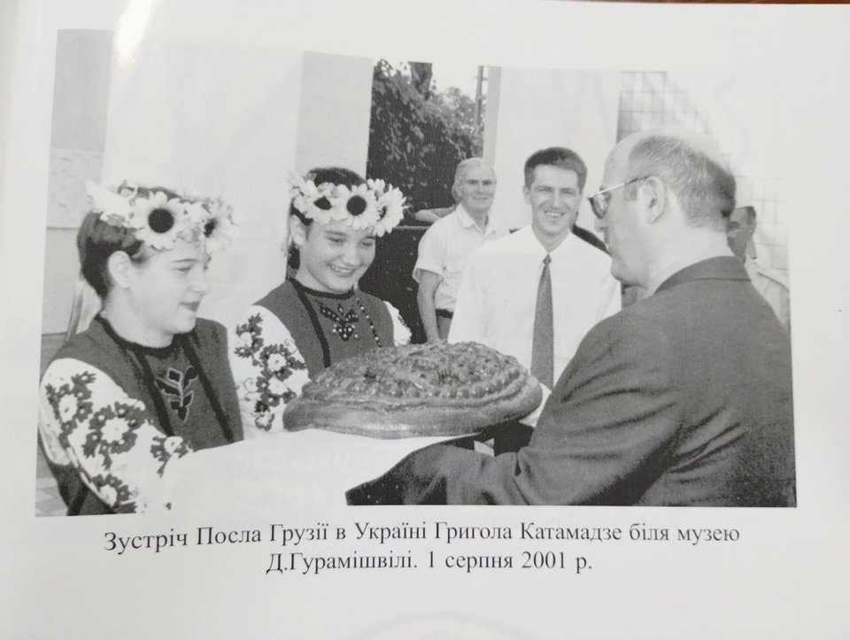
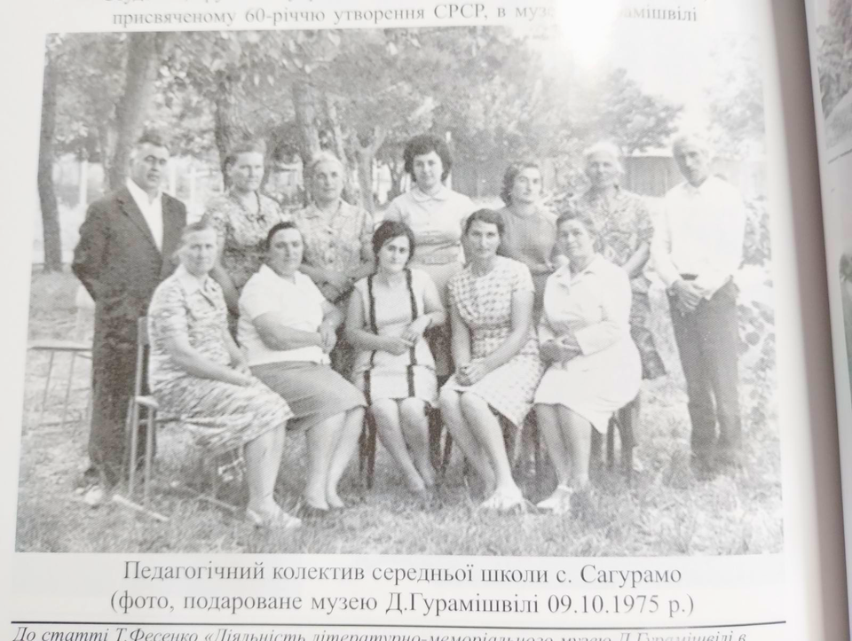
Грузинська делегація біля пам’ятника Д. Гурамішвілі під час святкування 275-річчя від дня народження Д. Гурамішвілі
Студенти грузини на вечорі інтернаціональнох дружби, присвяченому 60-річчю утворення СРСР в музеї Д. Гурамішвілі
Зустріч грузинських гостей у 1969 р.
Ельза Гурамішвілі у музеї Д. Гурамішвілі під час зустрічі з відпочиваючими курорту
Зустріч посла Грузії в Україні Григола Катамадзе біля музею Д. Гурамішвілі.
1 серпня 2001 р.
Педагогічний колектив середньої школи с. Сагурамо

Slide 10
вИСНОВКИ І РЕЗУЛЬТАТИ ДОСЛІДЖЕНЬ
Отже, у ході дослідження ми проаналізували матеріали про появу та проживання грузинів у Миргороді, їхні звичаї і традиції, а також діяльність музею Давида Гурамішвілі. Встановлено, що переселення грузинів на територію Миргородщини було зумовлене історичними обставинами. У результаті цього сформувалася громада, яка зберігається й розвивається до сьогодні та є важливою частиною культурного життя регіону.
Ми з’ясували, що грузини, які проживають у Миргороді, дбайливо зберігають свою національну ідентичність, яка активно проявляється під час проведення різних культурних заходів у місті та у повсякденному житті миргородців.
Можемо зробити висновки щодо важливої ролі музею Давида Гурамішвілі, який нині є осередком українсько-грузинських культурних зв’язків, місцем проведення творчих зустрічей, освітніх заходів і міжнародної співпраці. Його діяльність сприяє збереженню історичної пам’яті та популяризації грузинської культури в Україні.
Таким чином, на основі проаналізованих матеріалів можна зробити висновок, що грузинська громада відіграє важливу роль у розвитку Миргорода, зберігши свою культурну самобутність і водночас збагативши місцеве культурне середовище.

Slide 11
Список використаних джерел
  Звичаї грузії - tieg-travel. Звичаї Грузії - Tieg-travel. URL: https://tieg-travel.com/traditions-georgia/ (дата звернення: 14.04.2026).
  Історія громади та цікаві факти – Миргород. Миргород. URL: https://myrhorodportal.com.ua/istoriya-gromady/ (дата звернення: 11.04.2026).
  Літературно-меморіальний музей Давида Гурамішвілі – Миргород. Миргород. URL: https://myrhorodportal.com.ua/shop/literaturno-memorialnyj-muzej-davyda-guramishvili/ (дата звернення: 11.04.2026).
  Міська телестудія "Миргород". У музеї Давида Гурамішвілі для школярів організували інтерактивну екскурсію. URL: https://www.facebook.com/reel/1420965172597938 (дата звернення: 03.04.2026).
  Розсоха Л. Грузини в україні. шляхами давида гурамішвілі : Моногр. дослідж. В двох кн. Миргород : Миргород, 2005. 488 с.
  Традиції і звичаї Грузії. Жовті Води - 1895. URL: https://zhovtivody.dp.ua/blog/travel/tradytsiyi-i-zvychayi-gruziyi/ (дата звернення: 10.04.2026).
  Kudryashova N. Facebook. URL: https://www.facebook.com/photo/?fbid=2688410227856075&amp;set=a.2688409181189513 (date of access: 14.04.2026).
  მწერალთა სახლი/Writers' House of Georgia. Facebook. URL: https://www.facebook.com/photo?fbid=1273140758172747&amp;set=pb.100064305055285.-2207520000&amp;locale=uk_UA (дата звернення: 01.04.2026).

